Slide 1
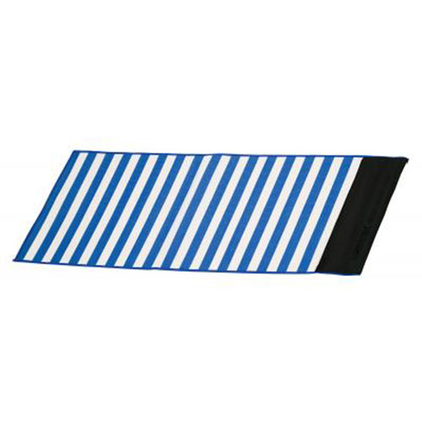
【提案書】
くるくるまとめるレジャーシート
特徴
すっきりとしたさわやかさを感じさせるボーダー柄の2人用レジャーシートです。くるくる巻いて留めるだけでコンパクトに収納できる上、肩にもかけられるベルト付きで持ち歩きも楽々！
商品写
納期
納期スペース
仕様
プリント色数：2色取混
素材：本体／不織布(ポリプロピレン)・ポリプロピレン ファスナー／亜鉛合金・ナイロン
サイズ：使用時／約180×60cm 収納時／直径約8cm 長さ約60cm
重量：218g
包装：なし
お見積
お見積りスペース

